Slide 1






Lĩnh vực: Phát triển ngôn ngữ
Thơ: Thăm nhà bà

Slide 2




Hoạt động 1
Ổn định, gây hứng thú
Cho trẻ hát bài «Cháu yêu Bà»

Slide 3




Hoạt động 2
Cô đọc Thơ

Slide 4



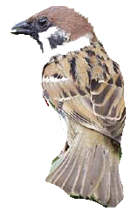


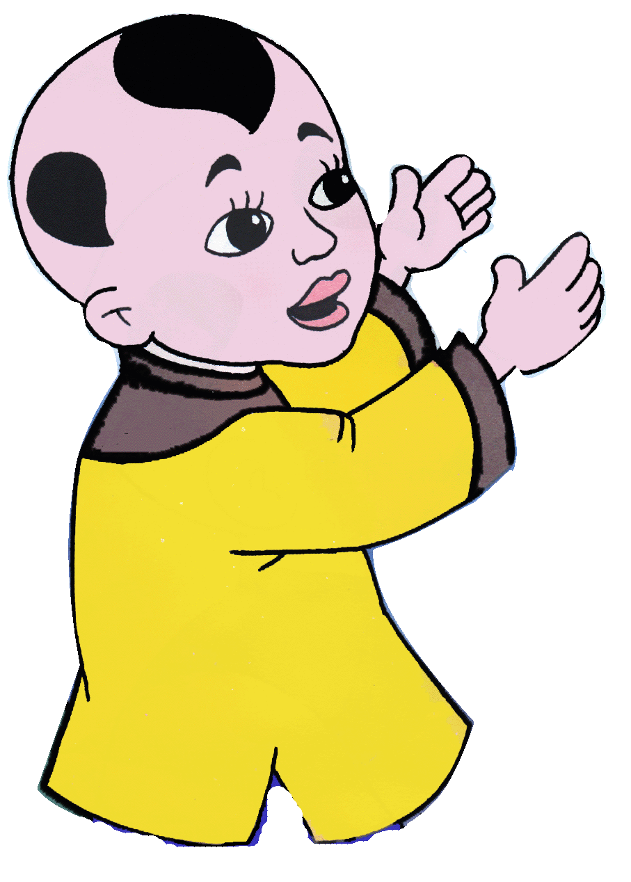


Thăm nhà bà
Tác giả: Như Mao

Slide 5
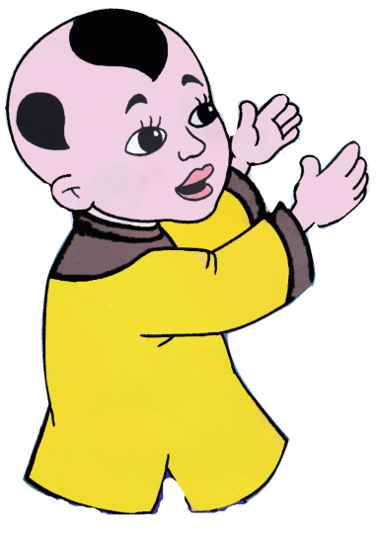

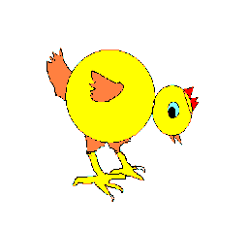
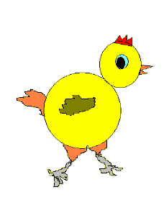






Đến thăm bà
Bà đi vắng
Có đàn gà
Chơi ngoài nắng

Slide 6





Cháu đứng ngắm
Đàn gà con
Rồi gọi luôn
Bập, bập, bập

Slide 7
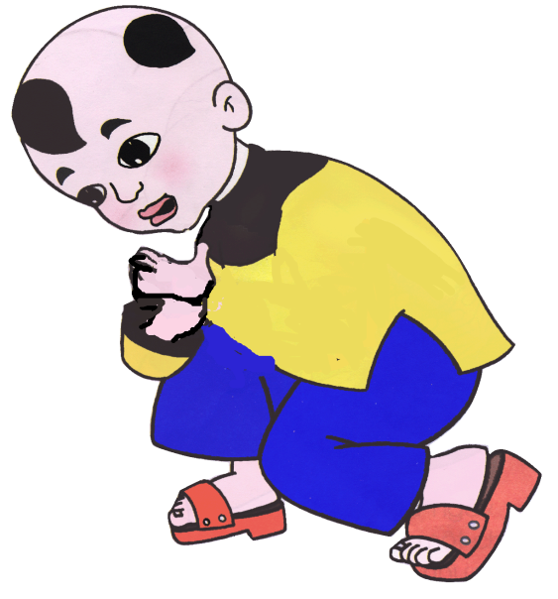
Chúng lật bật
Chạy nhanh nhanh
Xúm vòng quanh
Kêu chiếp, chiếp

Slide 8

















Gà mải miết
Nhặt thóc vàng

Slide 9

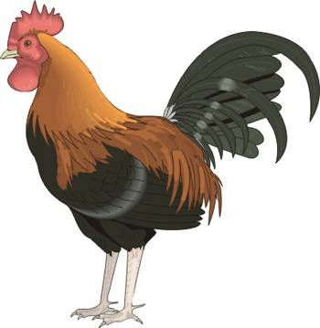

Cháu nhẹ nhàng
Lùa vào mát

Slide 10

Đàm thoại, Trích dẫn
Bài thơ: Thăm nhà bà
Tác giả: Như Mao

Slide 11
Thăm nhà bà

Slide 12
Đến thăm bà
Bà đi vắng
Có đàn gà
Chơi ngoài nắng

Slide 13
Cháu đứng ngắm
Đàn gà con
Rồi gọi luôn
Bập, bập, bập

Slide 14
Chúng lật bật
Chạy nhanh nhanh
Xúm vòng quanh
Kêu chiếp, chiếp

Slide 15
Gà mải miết
Nhặt thóc vàng

Slide 16
Cháu nhẹ nhàng
Lùa vào mát

Slide 17
Bé đọc cùng cô

Slide 18



Hoạt động 3: Trò chơi
Hái hoa tặng bà

Slide 19

Kết thúc
XIN CHÀO VÀ HẸN GẶP LẠI!
Chúc các cô mạnh khỏe, công tác tốt!
Chúc con con ngoan ngoãn, chăm học

